Slide 1
PODELA SPORTSKIH ODMORA
VEZBE 14

Slide 2
SPORTSKI AKTIVNI ODMORI
SPORTSKI AKTIVNI ODMORI ZASNOVANI NA JEDNOJ VRSTI SPORTA
ZIMSKI SPORTOVI
VODENI SPORTOVI
BICIKLIZAM
RONJENJE
ODMORI SA JAHANJEM
GOLF
KRIKET
SPORTOVI SA REKETIMA
PESACENJE
ODMORI SA VISE SPORTSKIH AKTIVNOSTI
SPORTSKI KAMPOVI
LUKSUZNI KLUBOVI
SPORTSKI KURSEVI
RESORT OBJEKTI

Slide 3
ODMORI SA SPORTSKOM AKTIVNOSCU
SPORT IGRA MANJU ALI ZNACAJNU ULOGU U SLOBODNIM AKTIVNOSTIMA NA ODMORU
1. ORGANIZOVANE SPORTSKE AKTIVNOSTI
SPORT ZA SVE, FITNES, SETNJE, GIMNASTIKA, JAHANJE, PLIVANJE, NARODNE IGRE, SPECIFICNI REKREACIONI PROGRAMI, SPORTOVI NA KRSTARENJIMA…
2. NEZAVISNE SPORTSKE AKTIVNOSTI NA ODMORU
SPORTSKO TURISTICKE MAPE POMAZU U IZBORU AKTIVNOSTI – IZLETNICKE, BICIKLISTICKE, PLANINARSKE, ZA VODENE SPORTOVE
PRIMER Kvinstauna na Novom Zelandu- na jezeru Vakatipu svega 10 000 stanovnika a prestonica avanturistickih odmora
planine, jezera, reke, sume – 15 kompanija za dzet voznje brodom, pet poslovnica za splavarenje, tri terena za golf, prva svetska komercijalna bandzi dzamping skakaonica, 14 avanturistickih aktivnosti (padobranstvo, surfovanje, splavarenje, dzet skijanje..)I sesnaest rekreacionih (ribolov, plivanje, kuglanje, , pesacenje, tenis, skvos, biciklizam…)

Slide 4
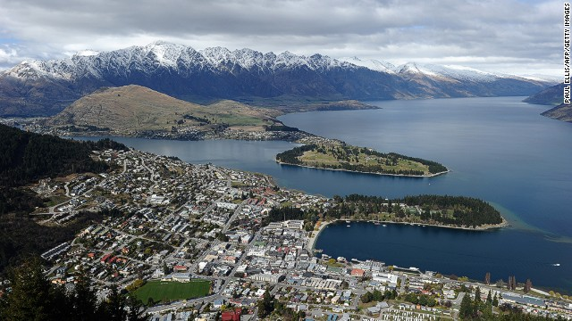

Slide 5
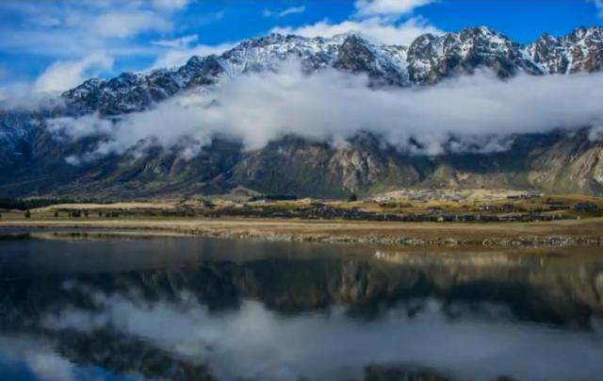

Slide 6
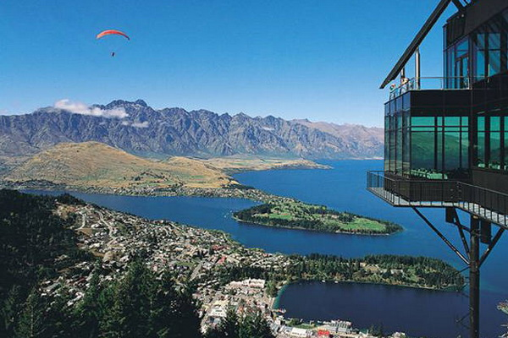

Slide 7
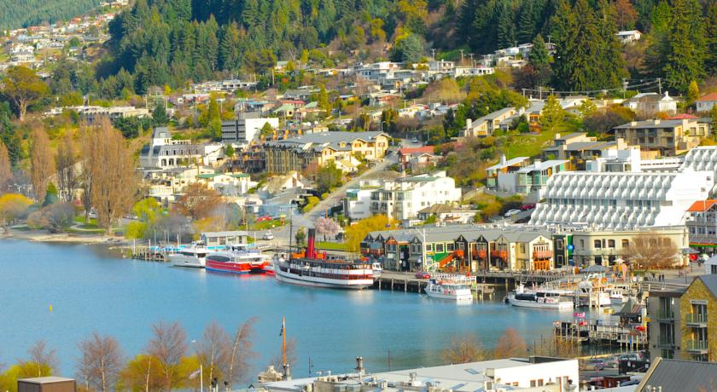

Slide 8
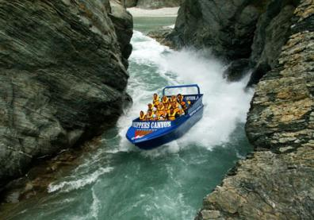
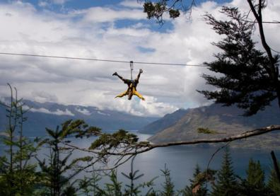
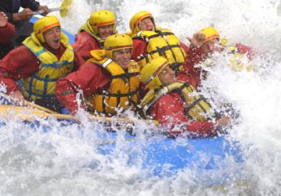

Slide 9
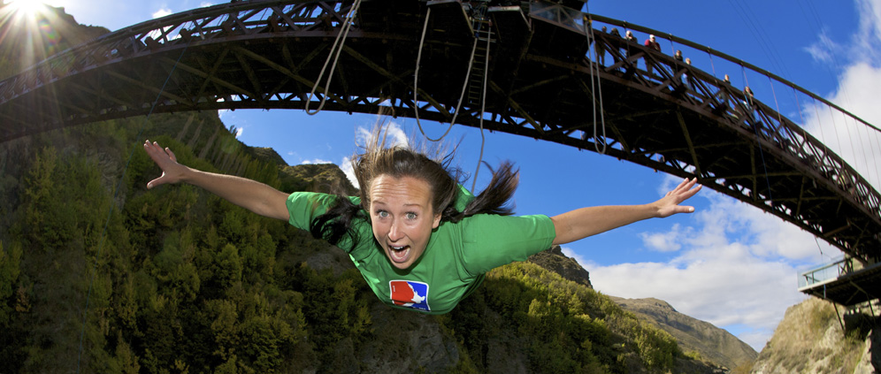

Slide 10
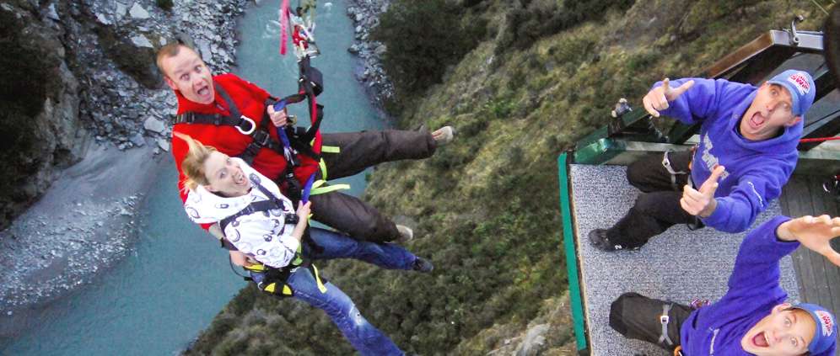
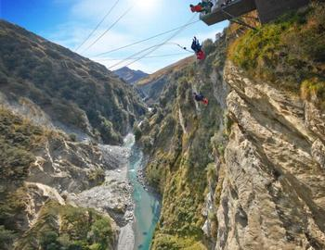

Slide 11
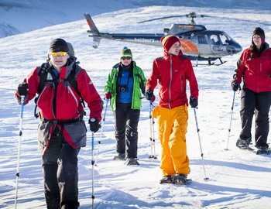
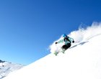
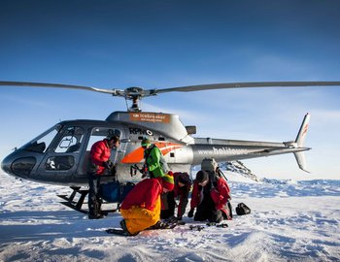

Slide 12
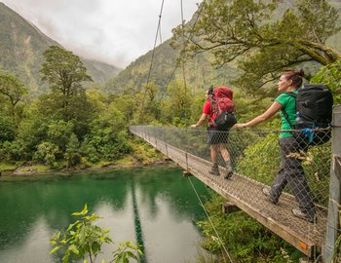
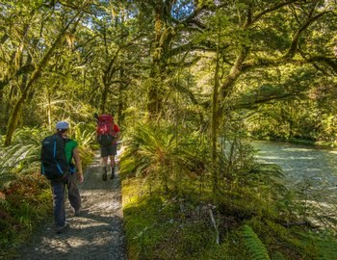

Slide 13
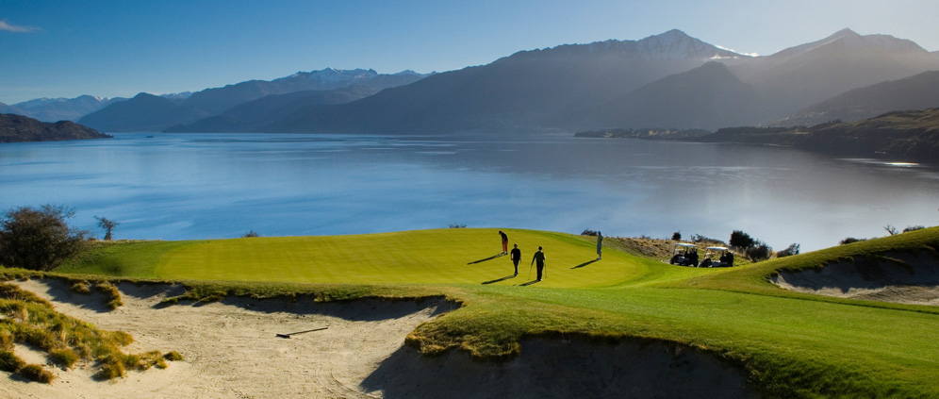
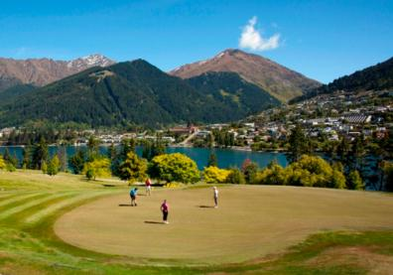

Slide 14
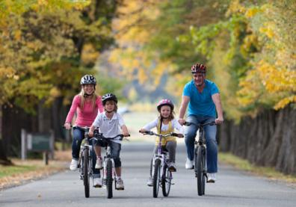

Slide 15
PASIVNI SPORTOVI I TURIZAM
ZNALCI POSMATRACI I SLUCAJNI POSMATRACI
MUZEJI SPORTSKIH KLUBOVA
KUCE POZNATIH SPORTISTA
POZNATE HALE I STADIONI
OLIMPIJSKI MUZEJI
MUZEJ ZIMSKIH SPORTOVA – DAVOS
OLIMPIJSKI MUZEJ - LOZANA

Slide 16
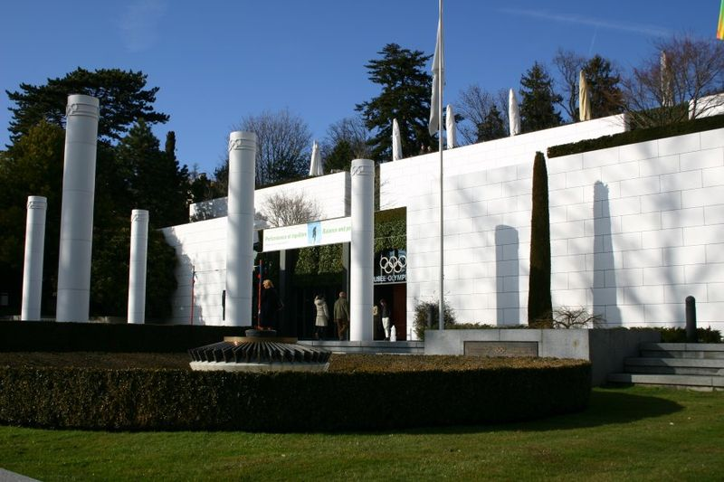

Slide 17
Olimpijski muzej u Lozani
IZLOZBENE PROSTORIJE
CENTRI ZA PROUCAVANJE I PODUCAVANJE
KONGRESNE DVORANE
PRATI ISTORIJU OLIMPIJSKOG POKRETA OD POCETKA PA DO DANAS
VIDEO EKRANI, NAJBOLJI SPORTSKI REZULTATI
POSEBAN DEO ZA FILATELIJU I NUMIZMATIKU – NOVCICI I MARKICE POSVECENE OLIMPIJSKIM IGRAMA

Slide 18
Medjunarodna asocijacija sportskih muzeja I dvorana
IASMHF
Osnovana 1971.
Oko 1980 izreklamirala putovanje od Kalifornije do Njufaundlenda sa posetom 32 sportska objekta

Slide 19
AKTIVNI SPORTOVI TOKOM RADNOG VREMENA
PROFESIONALNI TRENERI
SPORTSKI ZVANICNICI
IGRACI NA PUTOVANJU
KONFERENCIJE I SPORT - GOLF I BIZNIS
SVETSKA KONFERENCIJA TENISKOG MEDICINSKOG UDRUZENJA I TENISKIH TURNIRA – SVAKE GODINE U DRUGOJ ZEMLJI-
FUDBALSKI I TENISKI TURNIRI POSLOVNIH EKIPA
OD PRESUDNOG ZNACAJA SU ANTROPOGENI OBJEKTI!!!
POSETITI Phoenix Seagaia Resort

Slide 20
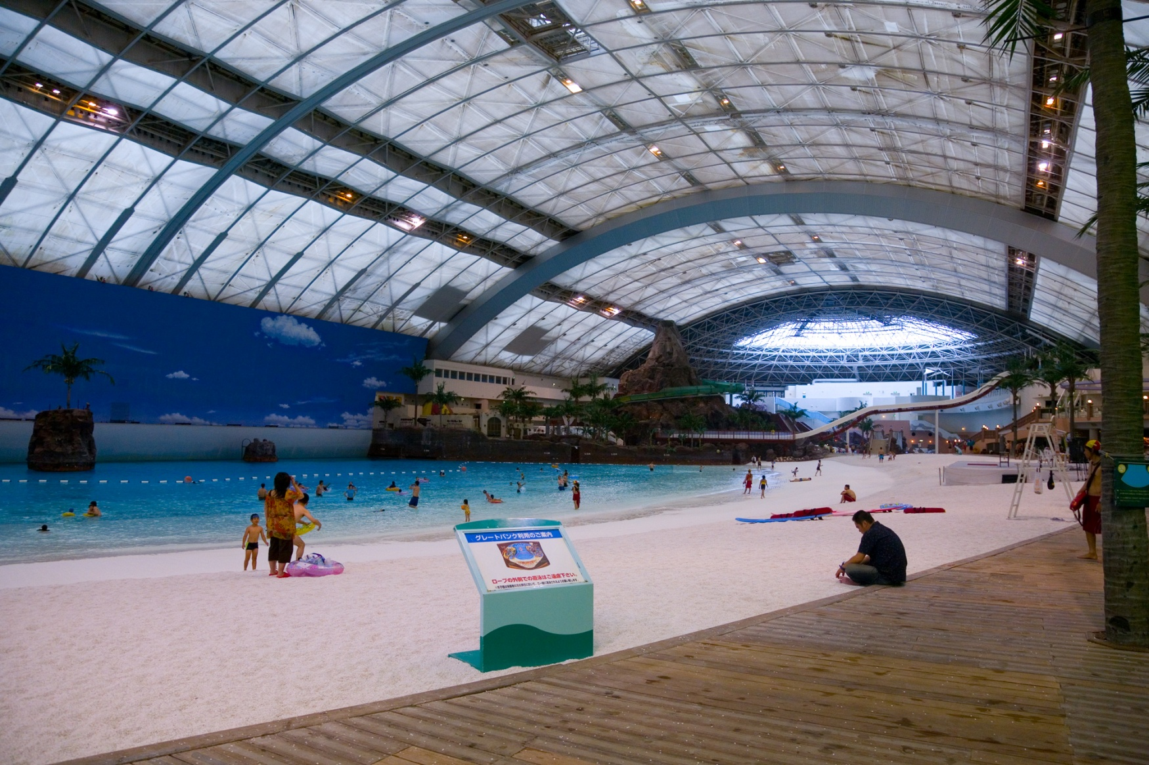
Seagaia – JAPAN – ODMARALISTE - PRIVLACI NAJPRESTIZNIJE KONFERENCIJE

Slide 21
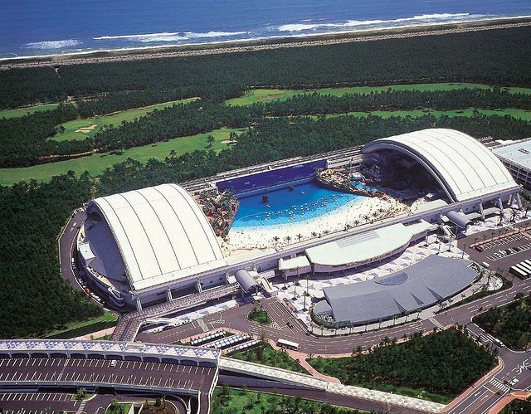
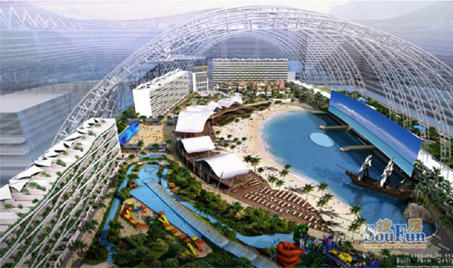

Slide 22
